Slide 1
Еміграційна література

Slide 2
Література української діаспори або еміграційна література — література написана українськими письменниками в еміграції, які з політичних, економічних, релігійних причин виїхали з України на постійне або тривале проживання за кордоном.
Діаспорна література — результат переселення літераторів насамперед через численні політичні репресії на території України в 20 столітті.

Slide 3
Є.Маланюк
«Хто пережив страшну операцію розриву з живим тілом Батьківщини, хто відчував пекучий брак Батьківщини, як вічно роз’ятрену рану, хто задихався в чужому повітрі, у чужому підсонні, під чужим небом…, той зрозуміє психологічний стан емігранта»

Slide 4
Хвилі еміграції
Перша хвиля української еміграції на межі XIX—XX століть вважається трудовою
Друга хвиля еміграції була пов'язана з поразкою національно-визвольних змагань. Празька школа
Наступна хвиля українських письменників-емігрантів була спричинена Другою світовою. «Мистецький український рух»

Slide 5
Празька школа — група українських письменників, які після Громадянської війни 1920-х років опинилися за кордоном, переважно у Європі, і тривалий час мали своїм культурно-організаційним центром Прагу.
"Празька школа" охоплює творчість Юрія Липи, Юрія Клена, Оксани Лятуринської, Галини Мазуренко, Олега Ольжича, Олени Теліги, Леоніда Мосендза, Євгена Маланюка.
Проза письменників, яких В.Державин назвав “Празькою школою”, вагома змістом, цікава формою.

Slide 6
Особливості лірики поетів “празької школи”
«аристократизм духу»
формування нового типу українця
історіософічна лірика
Стильово поети «празької школи», на думку М. Неврлого, – переважно неоромантики, філософською й психологічною заглибленістю близькі до неокласиків

Slide 7
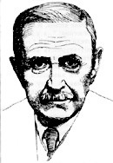
Юрій Дараган
Український поет, представник «празької школи». Перший поет, в якого виразно окреслився комплекс ідей і почувань, характерний для «пражан».
16 березня 1894 —17 березня 1926

Slide 8
Леонід Мосендз - поет, перекладач, вчений. Під час громадянської війни воював у війську Петлюри. 1920 року разом із армією УНР відступив до Польщі. Учений-хімік, визнаний у Європі винахідник. Лейтмотив поезій – відродження України, визвольної боротьби її народу після Першої світової війни. Творив “наукову” поезію, вносячи в неї поняття і лексику з точних наук.
1897 – 1948 рр.

Slide 9
Талановитий поет, політичний діяч, археолог. Син відомого українського поета Олександра Олеся. Під час Другої світової війни організатор підпільного руху опору фашистам. Жорстоко закатований німцями на смерть 1944 року.
Олег Ольжич
1907 – 1944 рр.

Slide 10
Олена Теліга
Поетеса, яскрава особистість, яка своє життя присвятила боротьбі за незалежну Україну. Під час Другої світової війни очолила на окупованій території Спілку письменників України. Як українську патріотку гестапівці розстріляли у Бабиному Яру.
1907-1942 рр.

Slide 11
Олекса Стефанович
Український поет, літературний критик. Родом з с. Милятина на Волині; з 1922 на еміграції в Празі, де відвідував Карлів університет, від 1944 жив у Німеччині, від 1949 у США.
1899 – 1970 рр.

Slide 12
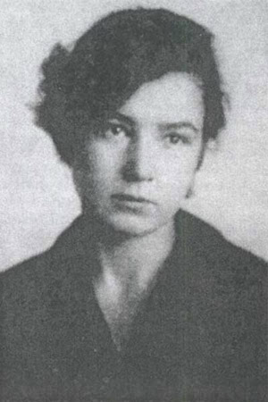
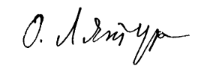
Оксана Зінаїда Лятуринська
Українська малярка, скульпторка, письменниця, поетка і громадська діячка.
Псевдоніми: Оксана Вишневецька, Оксана Печеніг, Оксана Черленівна;
Криптонім: О. Л..
Власноручний підпис Оксани Лятуринської
1 лютого 1902 — 13 червня 1970

Slide 13
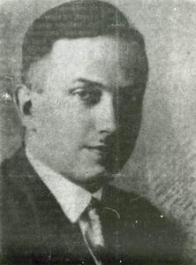
Юрій Іванович Липа
Громадський діяч, письменник, поет, публіцист, автор української геополітичної концепції, один з визначних ідеологів українського націоналізму.
5 травня 1900 — 20 серпня 1944

Slide 14
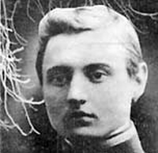
Юрій Клен (Освальд Бурґгардт )
Український поет, перекладач, літературний критик. Свої твори публікував під псевдонімом Юрій Клен. Батько українського перекладача та редактора Вольфрама Бургардта.
4 жовтня 1891—30 жовтня 1947

Slide 15
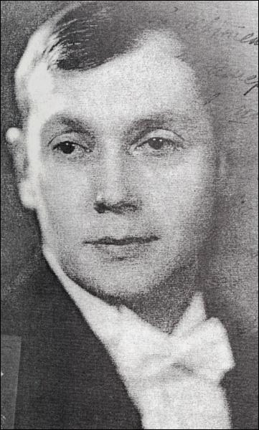
Євген Филимонович Маланюк
Український письменник, поет, культуролог-енциклопедист, публіцист, літературний критик.
1 лютого 1897 (20 січня за старим стилем) — 16 лютого 1968

Slide 16
У післявоєнній Німеччині від 1945 – 1948 років активно діяла організація українських письменників „Мистецький український рух (МУР)“
Представники:
І.Багряний
Віктор Петров
Юрій Косач
Очолив Улас Самчук

Slide 17
У 1954 р. аналогом МУРу постало
об’єднання письменників „Слово“.
Представники:
Григорій Костюк
Юрій
Шерех
Василь Барка
Тодось Осмачка

Slide 18
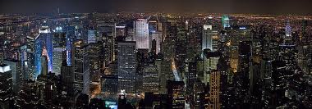
Нью-Йорська група
Українська літературна організація, заснована 20 грудня 1958 року в
Нью-Йорку.

Slide 19
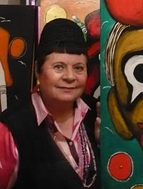
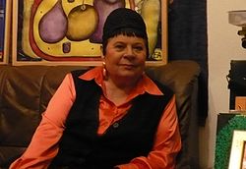
Емма Андієвська
Українська письменниця, поетеса та художниця, пов'язана з Нью-Йоркською групою українських літераторів на еміграції.

Slide 20
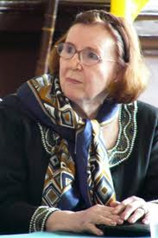
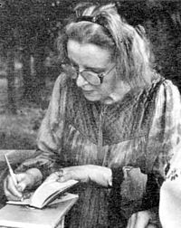
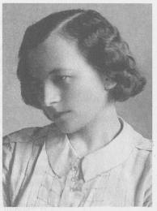
Віра Вовк
Українська письменниця, літературознавець, прозаїк, драматург і перекладач на португальську мову української поезії. Учасниця Нью-Йоркської літературної групи.

Slide 21
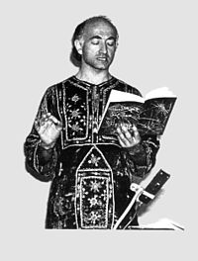
Юрій Тарнавський
Український поет та прозаїк, один із засновників Нью-Йоркської Групи та співзасновник і співредактор її літературно-мистецького річника «Нові Поезії».

